Slide 1
“Rincón Floral” florería
- MANUAL DE USUARIO -

Slide 2
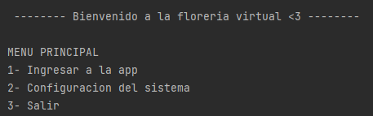

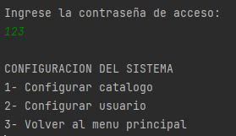

Primer menú que se muestra al ingresar a la florería virtual
Opción 1:
Opción 2:
Opción 3:

Slide 3
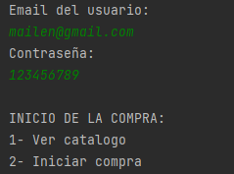
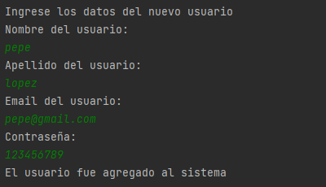
Menú INGRESO A LA APP
Opción 1:
Solicita el mail del usuario y la contraseña del mismo, si este se encuentra en el sistema se habilita el inicio de la compra en caso contrario se tiene que registrar
Opción 2:
Solicita el nombre, apellido, mail y contraseña para realizar el registro del usuario

Slide 4

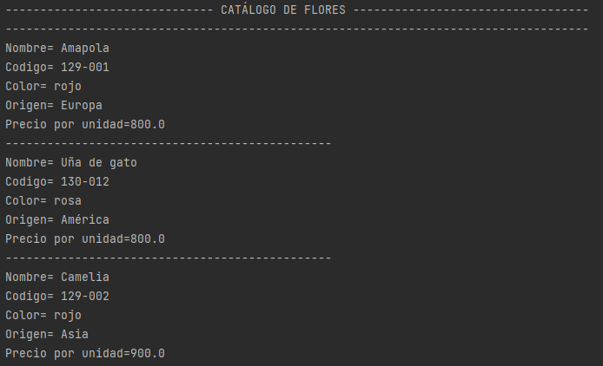
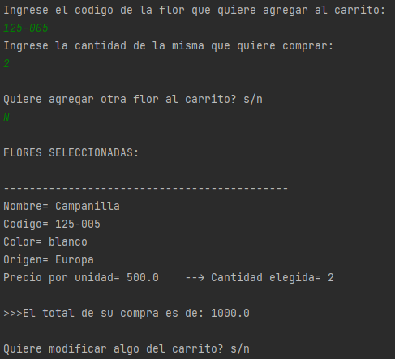
Menú INICIO DE LA COMPRA
Opción 1:
Opción 2:

Slide 5
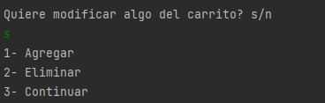
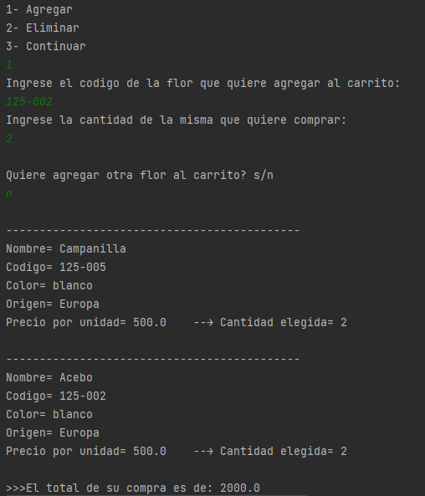
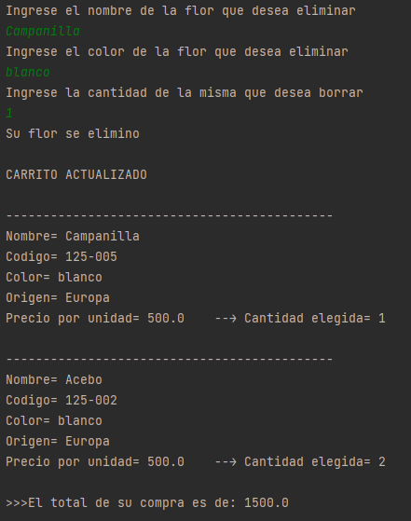
En caso de que quieras modificar el carrito:
Opción 1:
Opción 2:

Slide 6

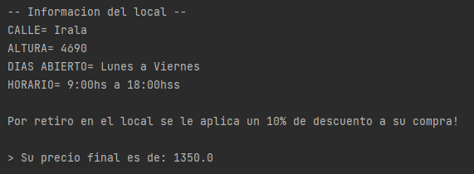
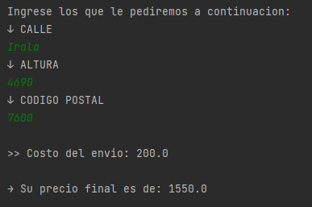
Menú ENTREGA DEL PEDIDO (se muestra una vez finalizada la carga del carrito)
Opción 1:
Opción 2:
Según el código postal ingresado es el monto del envío.

Slide 7

Menú MÉTODO DE PAGO
Opción 1: Mostrará un mensaje que le diga al usuario que abona en cuando se le entrega el producto.
Opción 2: Solicita los datos de la tarjeta y le hace elegir las cuotas en caso de que sea de crédito.
Opción 3: Solicita el DNI del usuario y la clave generada por la app.

Slide 8
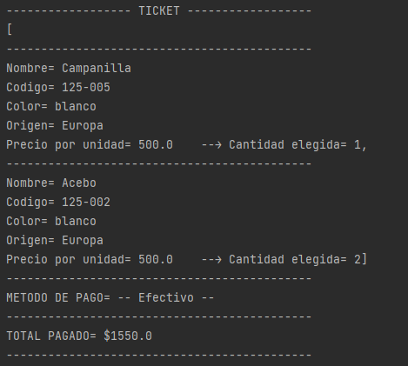
FINALIZACIÓN DE LA COMPRA
Se genera un ticket con las flores compradas, el método de pago utilizado y el total a pagar

Slide 9
Si volvemos al menú que se muestra al ingresar a la florería virtual
Opción 1:
Opción 2:
Opción 3:

Slide 10
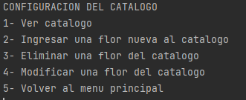
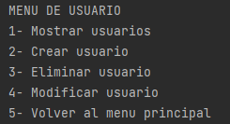
Si volvemos al menú que se muestra al ingresar a la florería virtual
Menú CONFIGURACIÓN DEL SISTEMA:
Ambos menús se encargan de la alta, baja y modificación del catálogo y los usuarios
Opción 1:
Menú CONFIGURACIÓN DEL CATÁLOGO
Opción 2:
Menú MENU USUARIO

